Slide 1
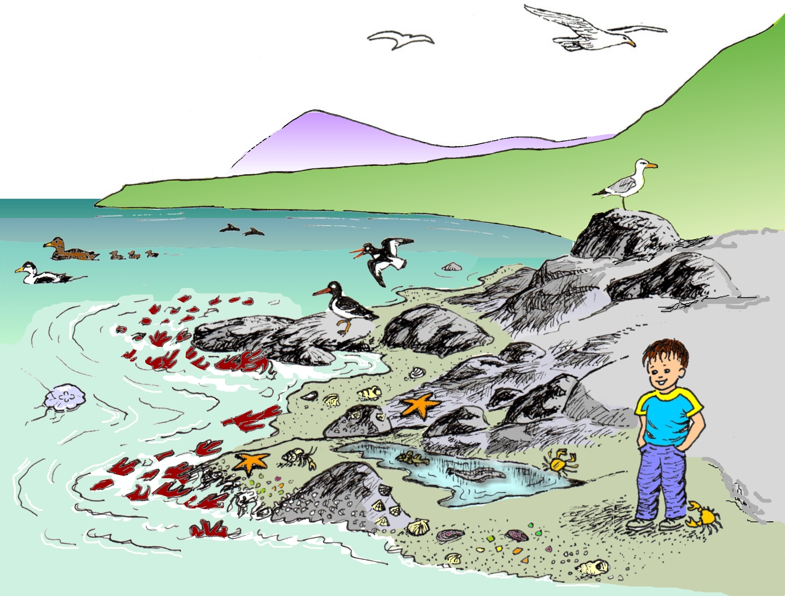
F f
Fjøran
1. /: Tá eg í fjøru gangi,
tá best tað dámar mær :/
at ganga einsamallur,
meðan vindur lær.
2. /: Eg hoyri másagneggjan
høgt uppi yvir mær :/
og fram við landi sleikir
aldan tang og gjar.
3. /: Eg leiti eftir skeljum 4. /: Eg eigi fleiri hundrað,
og finni ymist har, :/ tí eg skal siga tær :/
ein fagran tinnustein og tá eg vil hava frið, so
leikapetti glar. finnur tú meg har.

Slide 2
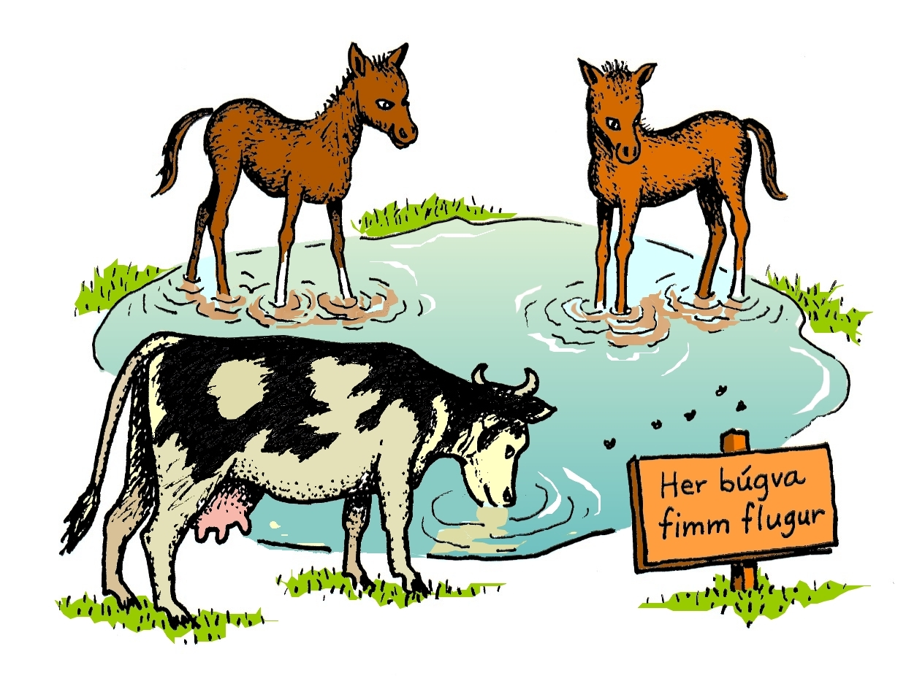
Tvey fitt fyl
fara í ein hyl.
Har er Flekka,
hon fer at drekka.

Slide 3
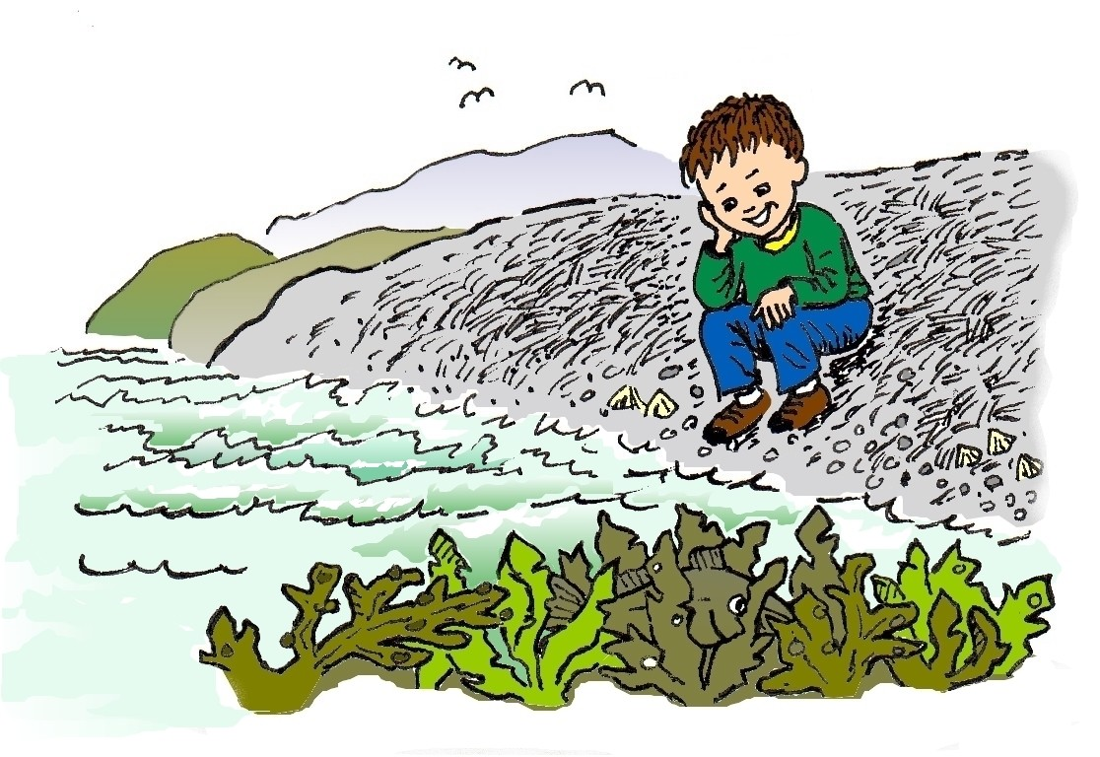
Finn sá
ein fisk fara
inn í tara.

Slide 4
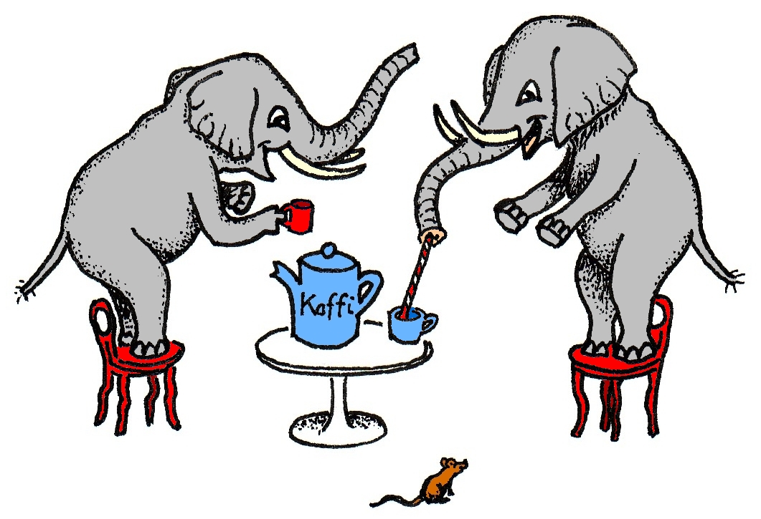
Tveir fílar fáa sær kaffi.
Ein eitur Fuffi,
og hin eitur Faffi.

Slide 5
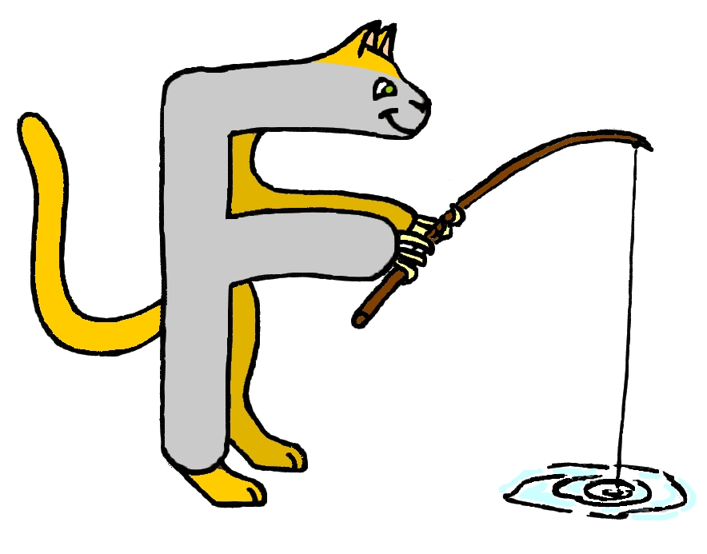
Frensur F fiskar.

